Slide 1


로봇학실험 3
[HW10] 수치화
2021.05.30
로봇학부 2019741034 명지수

Slide 2
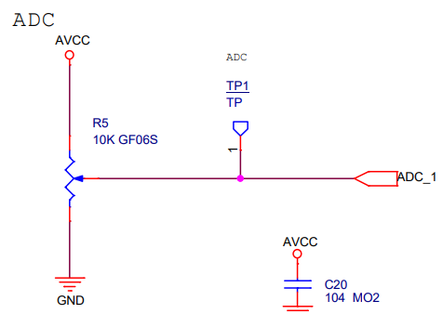
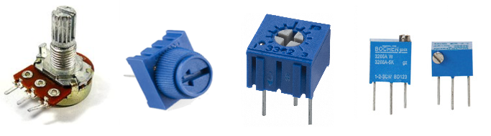
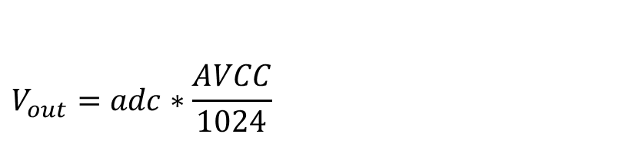
1. 이론 배경
01
가변저항
회$로에 흐르는 전류를 주어진 범위 내에서 다양하게 변화시킬수 있는 저항$
1024로 나눠주는 이유는 ADC의 data registe가 10bit이기 때문이다.
$$V_{out}=adc∗\frac{AVCC}{1024}$$
<수치화>

Slide 3
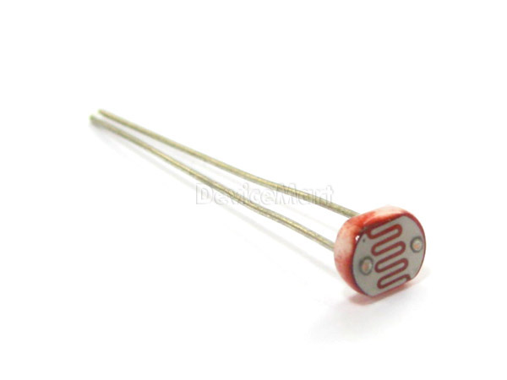
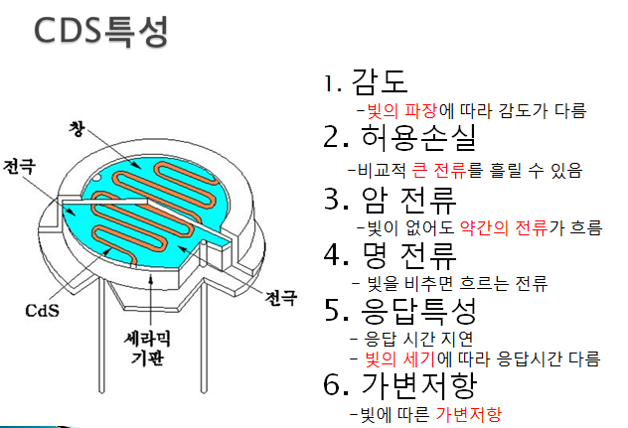
1. 이론 배경
02
CDS
CDS는$빛의 양을 감지하는 센서로, 아래와 같은 특징들을 가지고 있다.$
빛의 파장에 따라 감도가 다르다.
비교적 큰 전류를 흘릴 수 있다.
빛이 없어도 약간의 전류가 흐른다.
응답 시간이 빛의 세기에 따라 다르다.

Slide 4
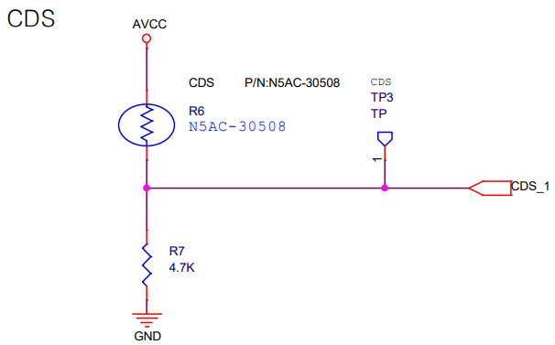

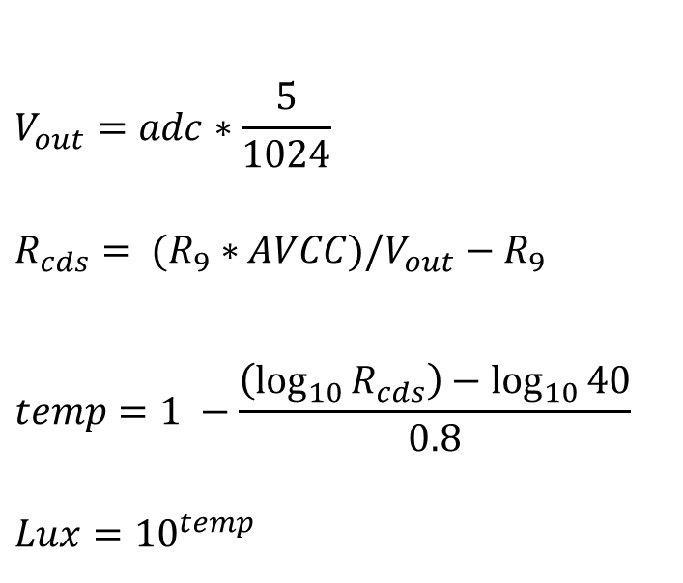
1. 이론 배경
02
CDS
<수치화>
$$V_{out}=adc∗\frac{5}{1024}$$
$$R_{cds}= {(R}_{9} ∗AVCC)/V_{out}−R_{9}$$
$$temp=1 −\frac{\left(\log_{10}{R_{cds}}\right)−\log_{10}{40}}{0.8}$$
$$Lux={10}^{temp}$$
10~100Lux일$때 γ=0.8$이라는 점을 이용해 오른쪽과 같이 수식화 할 수 있다.

Slide 5
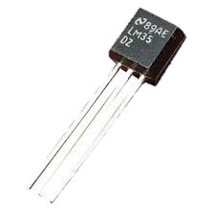
1. 이론 배경
03
LM35
LM35는 온도센서로, 섭씨온도로 교정되어 있어 비교적 편리하다.
특징은 다음과 같다.
10mV/°C의 선형반응을 한다.
25°C에서 0.5°C의 정확도를 보증한다.
작동 범위 : -55°C~150°C
4~30°C의 전압에서 작동한다.
낮은 출력 임피던스를 가진다.

Slide 6
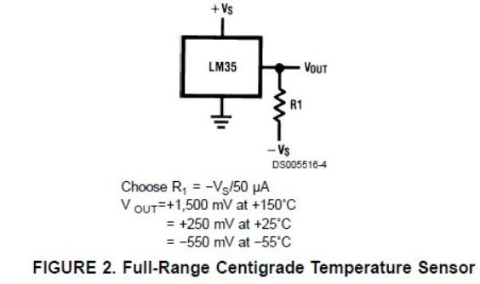
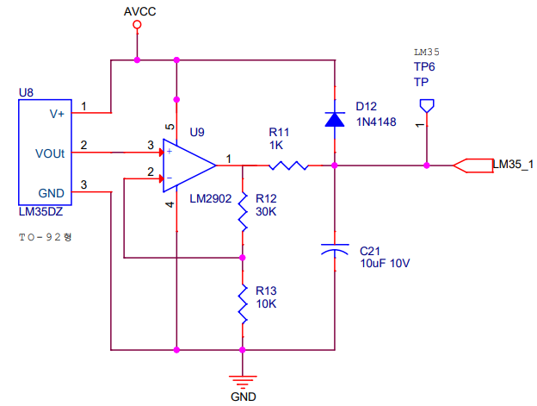
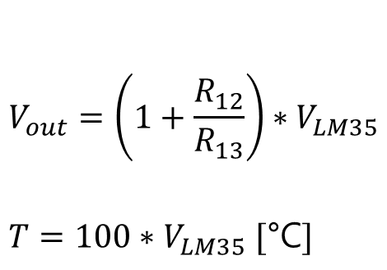

1. 이론 배경
03
LM35
$$V_{out}=\left(1+\frac{R_{12}}{R_{13}}\right)∗V_{LM35} \\ T=100∗V_{LM35} [\text{°}\text{C}]$$
<수치화>
*10mV/°C의 선형성

Slide 7
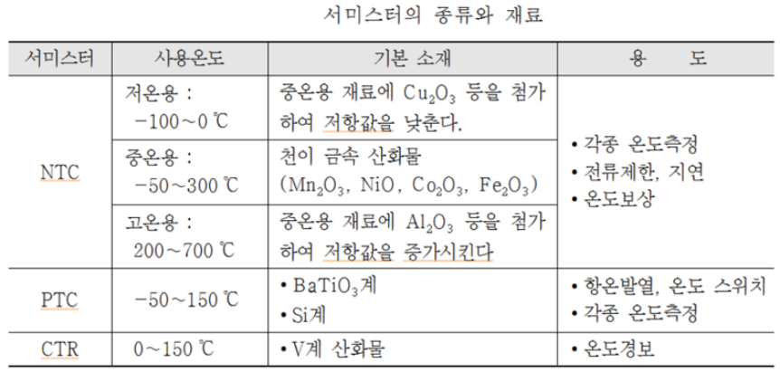
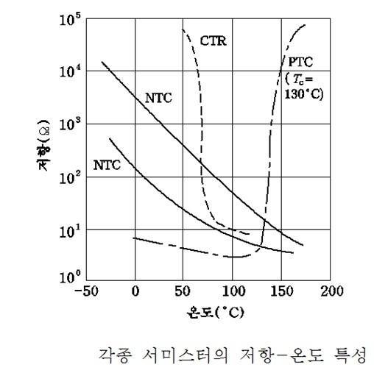
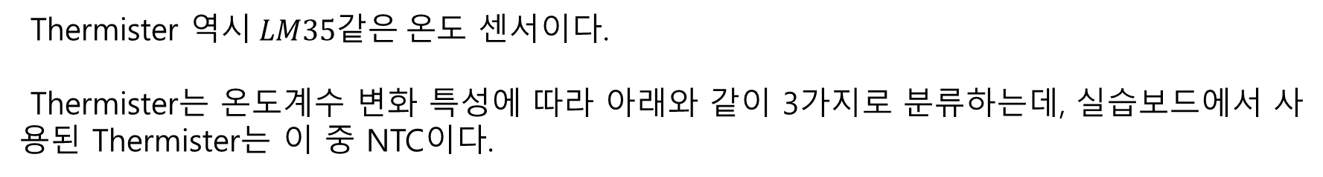
1. 이론 배경
04
Thermister
Thermister 역$시 LM35같은 온$도 센서이다.
Thermister는 온도계수 변화 특성에 따라 아래와 같이 3가지로 분류하는데, 실습보드에서 사용된 Thermister는 이 중 NTC이다.

Slide 8
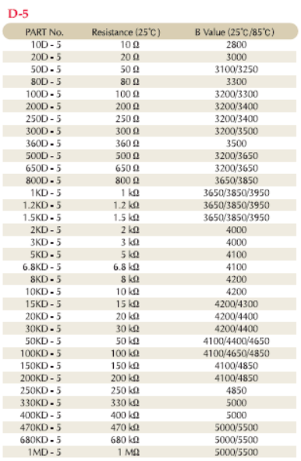
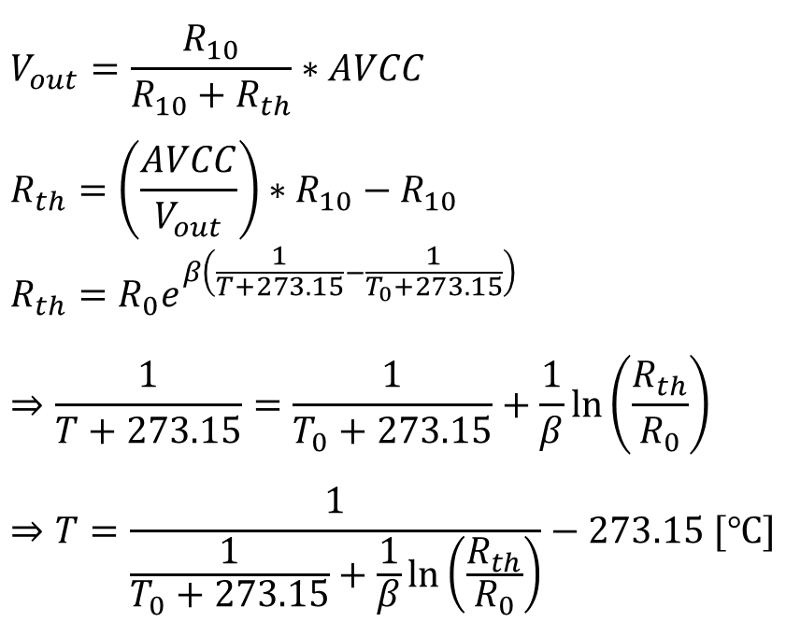
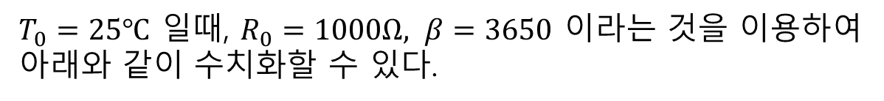
1. 이론 배경
04
Thermister
$T_{0}=25℃$ 일때, $R_{0}=1000Ω, β=3650$ 이라는 것을 이용하여 아래와 같이 수치화할 수 있다.
$$V_{out}=\frac{R_{10}}{R_{10}+R_{th}}∗AVCC \\ R_{th}=\left(\frac{AVCC}{V_{out}}\right)∗R_{10}−R_{10} \\ R_{th}=R_{0}e^{β\left(\frac{1}{T+273.15}−\frac{1}{T_{0}+273.15}\right)} \\ ⇒\frac{1}{T+273.15}=\frac{1}{T_{0}+273.15}+\frac{1}{β}\ln\left(\frac{R_{th}}{R_{0}}\right) \\ ⇒T=\frac{1}{\frac{1}{T_{0}+273.15}+\frac{1}{β}\ln\left(\frac{R_{th}}{R_{0}}\right)}−273.15 [℃]$$

Slide 9
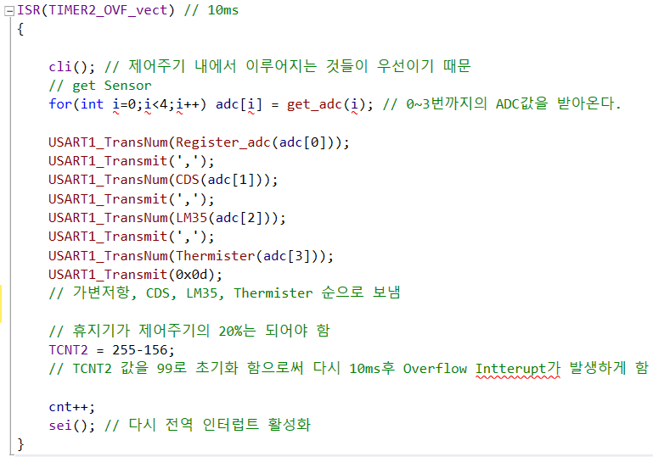
2. 과제 - 소스 코드
지난 번 ADC 과제를 활용한 코드이므로 레지스터 설정에 특별한 변화를 주지 않아, 레지스터나 I/O Port 설정 부분은 생략했습니다.

Slide 10
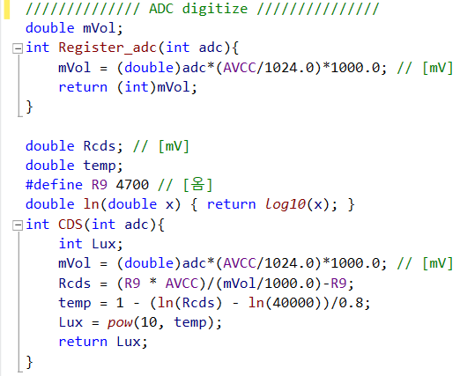
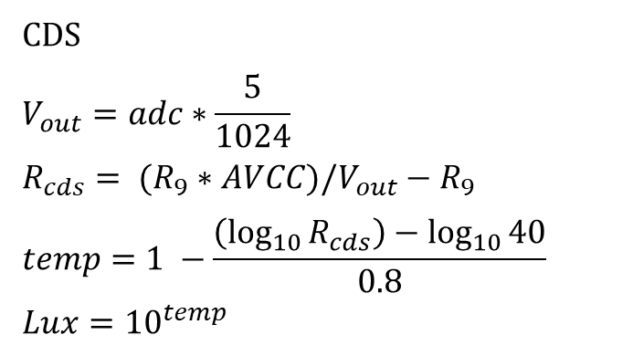
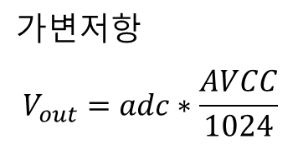
2. 과제 - 소스 코드
$$가변저항$$
$$V_{out}=adc∗\frac{AVCC}{1024}$$
CDS
$$V_{out}=adc∗\frac{5}{1024}$$
$$R_{cds}= {(R}_{9} ∗AVCC)/V_{out}−R_{9}$$
$$temp=1 −\frac{\left(\log_{10}{R_{cds}}\right)−\log_{10}{40}}{0.8}$$
$$Lux={10}^{temp}$$

Slide 11
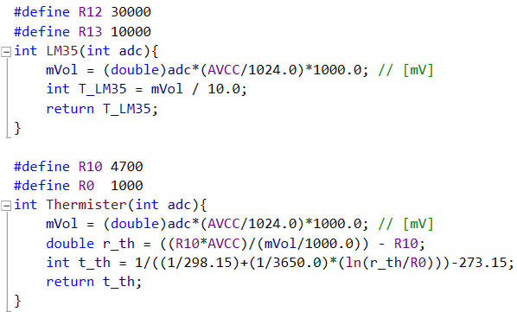
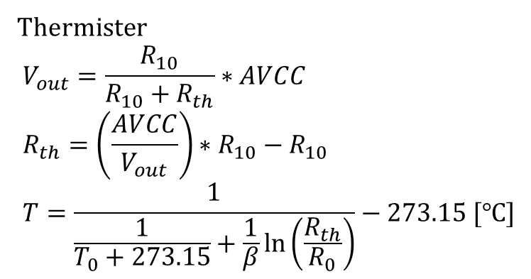
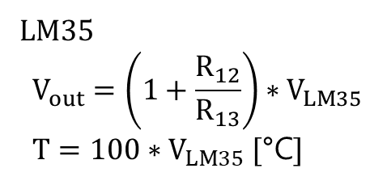
2. 과제 - 소스 코드
LM35
$$V_{out}=\left(1+\frac{R_{12}}{R_{13}}\right)∗V_{LM35} \\ T=100∗V_{LM35} [\text{°}\text{C}]$$
Thermister
$$V_{out}=\frac{R_{10}}{R_{10}+R_{th}}∗AVCC \\ R_{th}=\left(\frac{AVCC}{V_{out}}\right)∗R_{10}−R_{10} \\ T=\frac{1}{\frac{1}{T_{0}+273.15}+\frac{1}{β}\ln\left(\frac{R_{th}}{R_{0}}\right)}−273.15 [℃]$$

Slide 12
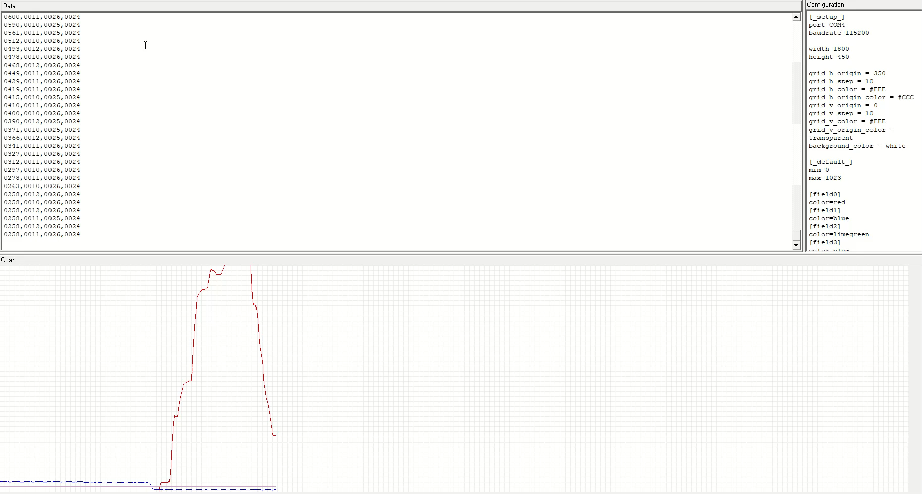
3. 과제 - 실습 결과
<시리얼차트>
빨강-가변저항
파랑-CDS
초록-LM35
보라-Thermister

Slide 13
4. 고찰
네가지 센서 모두 수치화를 하는데 성공하였다. CDS의 경우 휴대전화의 Lux 측정 어플리케이션 값과 유사하게 측정되었고, LM35와 Thermister가 외부에서 열을 가하지 않았을 때의 값이 각각 섭씨 25, 24도로 유사한 결과를 보였다.
다만, LM35와 Thermister를 비슷하게 가열했음에도 불구하고 LM35의 온도 증가속도가 비교적 너무 빨랐다는 점이 마음에 걸렸다.
그 외에는 실습을 할 때, 정수형 반환해야 할 것들을 실수형으로 반환해, 통신을 할 때, 값이 이상하게 나오는 실수를 했기에, 이 점에 유의 해야겠다는 생각을 했다.

